Slide 2

Semantisk Web for Nybegynnere

Slide 3
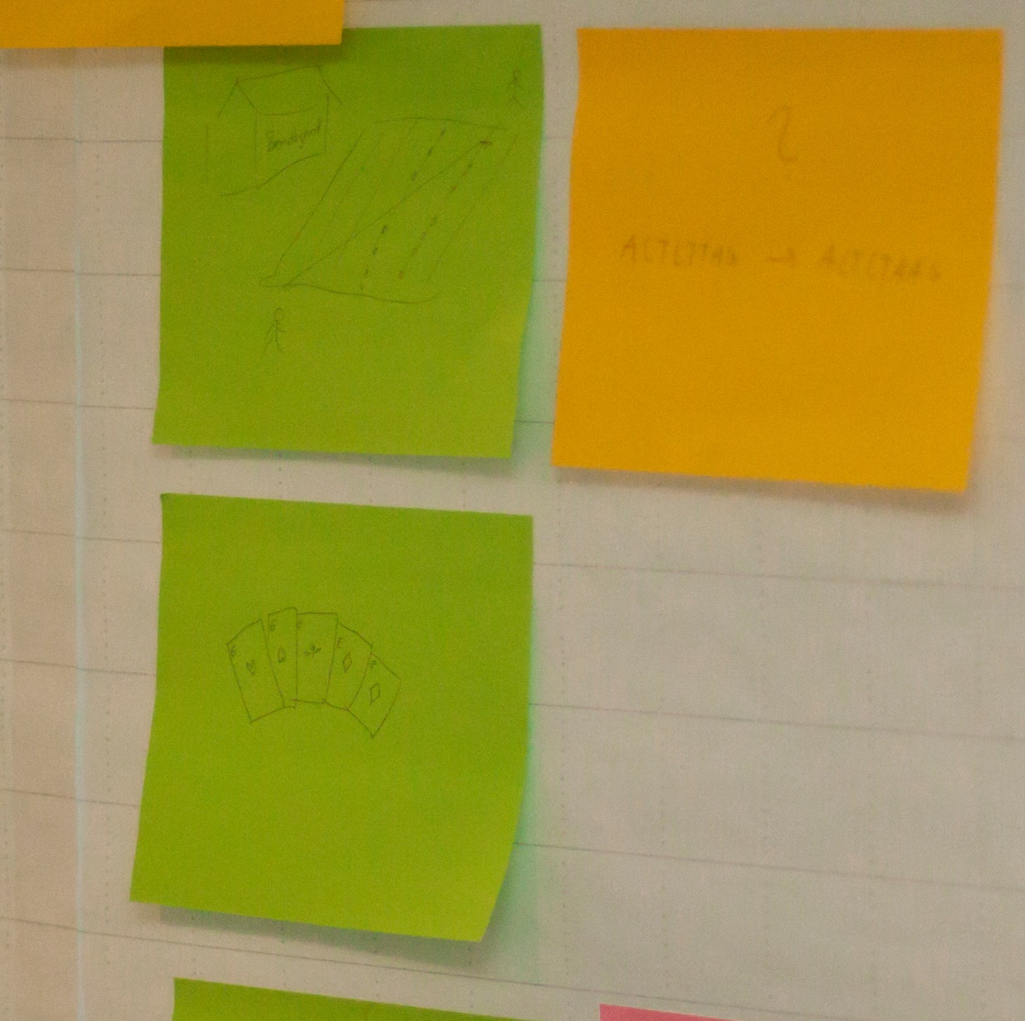
Agenda:
Litt teori
Utvikle et vokabular (en modell)
Generere data og lenke den mot eksisterende ekstern data.
Gjøre spørringer på vår og ekstern data.

Slide 4

SEMANTISK WEB
Nett av strukturert, maskinleselig, data
Semantisk betydning
Resource Description Framework (RDF)

Slide 5

RDF
Resource Description Framework
Brukes til å utrykke ting om (web) ressurser
Vokabular (~ UML)
Instansdata
Metadata, instanser og relasjoner er beskrevet med tripler
- Subjekt – Predikat – Objekt
En samling RDF utrykk utgjør en rettet graf.

Slide 6

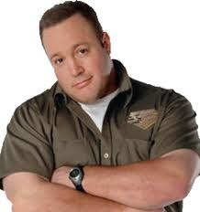
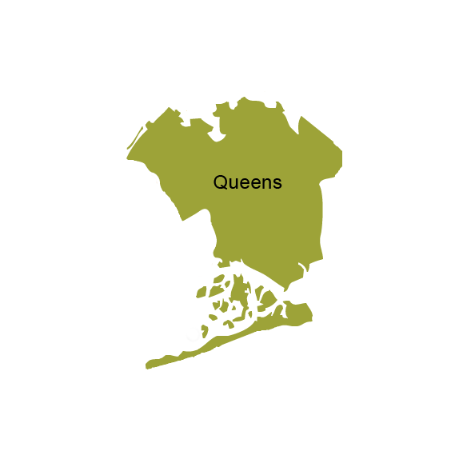


:partOf
:kingOf
:livesIn
:loves
subject
predicate
object
Notes:
Eksempler på tripler:
I Love NY
Queens partOf NY
Doug livesIn NY
Doug kingOf Queens

Slide 7

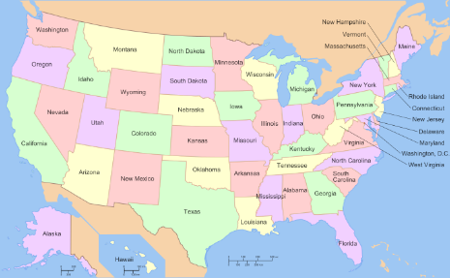
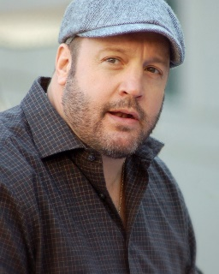
:loves
:partOf
:label
:partOf
New York City
:partOf
:livesIn
:livesIn
:kingOf
:playedBy
:portraying
Notes:
Graf:
Legger til USA
Legger til Label
Inferencing
Leger til skuespiller
Viser invers relasjon
Viser at ressurser har flere relasjoner

Slide 8
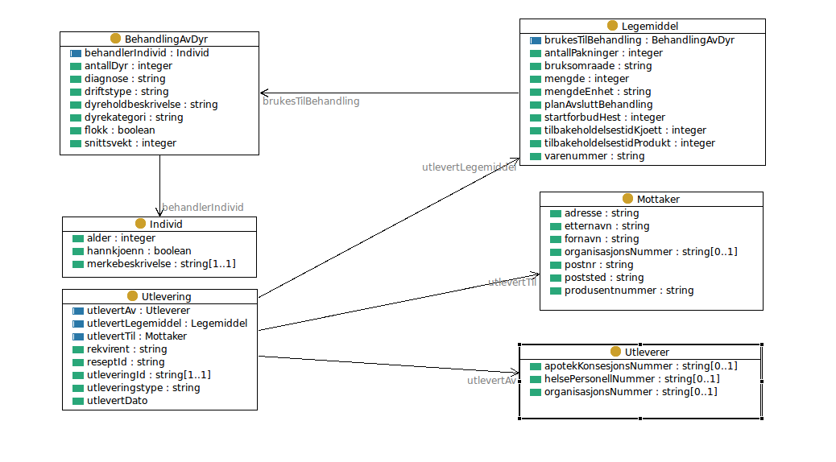
Vokabular / Ontologi
Datamodell som gir objekttyper og relasjoner.
Utrykkes i RDF
Utrykker klasser og deres relasjoner
Relasjon til datatyper
Relasjon til objekter

Slide 9





Vokabular / Ontologi
Eksempler:
RDF, RDFS, OWL, SKOS, Metadata, mengdelære…
FOAF, personer (navn, relasjoner…)
DBPEDIA, wikipedia
LinkedMDB, (IMDB) filmer, skuespillere

Slide 10
SPARQL
SELECT *
WHERE {
?subject ?predicate ?object .
}
Returnerer alle tripler i grafen.
Spørrespråk for RDF
Tripler som matches mot tripler i grafen
Subjekt, predikat og objekt kan erstattes med variabler.
?variabeler ?uttrykkes ?slik .
ASK, SELECT, CONSTRUCT, DESCRIBE
Kan utrykke konjunksjoner og disjunksjoner.
Noen eksempler:
PREFIX rdf: <http://www.w3.org/1999/...
PREFIX foaf: <http://xmlns.com/foaf/0.1/>
SELECT ?name ?email
WHERE {
?person rdf:type foaf:Person .
?person foaf:name ?name .
?person foaf:mbox ?email .
}
Bruker vokabularene rdf og foaf
Returnerer navn og epost til alle personer. (entiteter av type foaf:person)
CONSTRUCT{
?actor :portraying ?character .
}
WHERE {
?character :playedBy ?actor .
}
Konstruerer tripler hvor relasjonen portraying er en invers relasjon av playedBy.
DESCRIBE ?king
WHERE {
?king :kingOf :Queens .
}
Henter alle tripler hvor en Doug er subjekt.

Slide 11

Lenkede Data
Forskjellige datasett fra forskjellige vokabular kan kobles sammen.

Slide 12
:loves
:partOf
:livesIn
:kingOf
Egendefinert vokabular
Notes:
De forskjellige entitetene kan FOR EKSEMPEL finnes i de markerte vokabularene (ikke gitt at de gjør det) .

Slide 13




Lenkede Data
Forskjellige datasett fra forskjellige vokabular kan kobles sammen.
Berike data
Resonere over ekstern data
Data holdes synkronisert
Konkrete eksempel fra Computas:
Mattilsynet og SLV
Skatteetaten og Brønnøysund

Slide 14
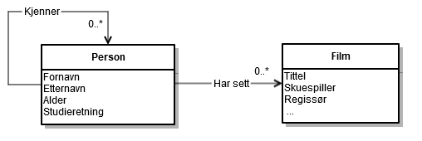
La oss bygge et vokabular
Vi bruker JSON-LD
Spesifikasjon:
Vi skal ha et person-objekt
Det skal ha fornavn, etternavn, alder, studieretning…
Hvem kjenner personen?
Hvilke filmer har personen sett?
Vi kan lenke mot eksisterende åpne data!
Åpne datasett for filmer finnes bl.a. på linkedMDB og DBpedia.

Slide 15
Registrere data
URL: http://semweb.computas.com
Registrer navn, alder og studieretning.
Hvem kjenner du?
Hvilke filmer har du sett?

Slide 16
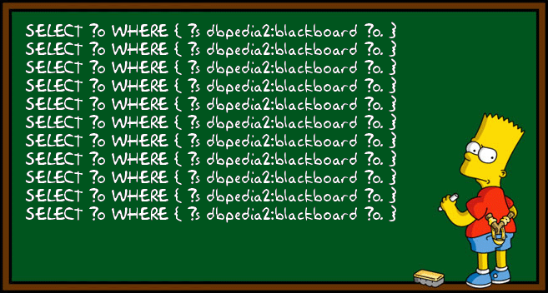
Spørringer
Vi bruker SPARQL!
Hvem studerer «informatikk»?
Hvem kjenner noen som er 22 år gamle?
Hvem har sett «The Godfather» ?
…
n. Noen forslag?

Slide 17
Takk for oppmerksomheten

